Slide 1

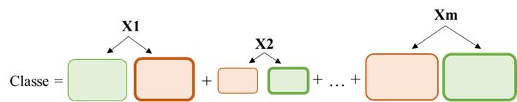
Principe de l’algorithme AdaBoost
Formation Pierre Gaignon
ESA – 07/10/2020
Lucile Riaboff

Slide 2
Principe de l’algorithme AdaBoost
Définition
AdaBoost (adaptative boosting) est une méthode ensembliste de machine learning utilisée pour des problèmes de classification supervisée
Méta-algorithme de boosting qui utilise généralement un arbre de décision comme classifieur faible
Principe général
Booster successivement les performances de classifieurs faibles en donnant plus de poids aux échantillons mal classés par le classifieur courant
Prise en compte de toutes les sorties des classifieurs faibles avec une pondération qui dépend des performances respectives dans la décision finale prise par le classifieur fort

Slide 3
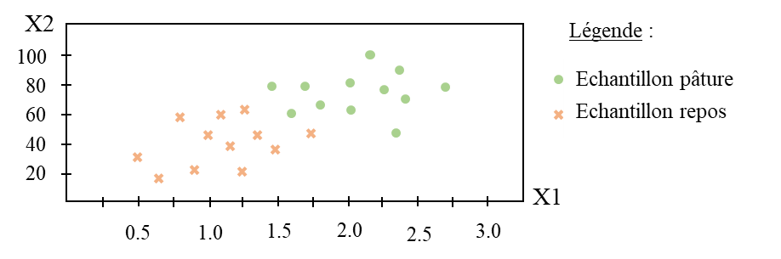
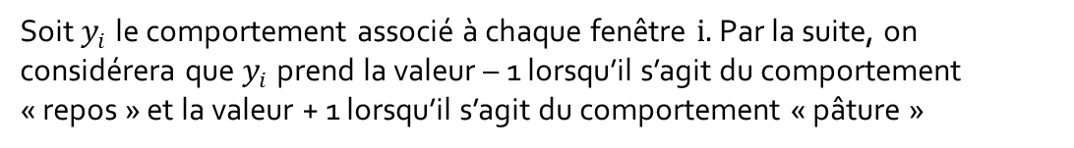
Principe de l’algorithme AdaBoost
Application avec un exemple
Supposons le jeu de données suivant :
Objectif = prédire les comportements des vaches laitières à partir des variables extraites du signal
24 fenêtres de signal
12 fenêtres → comportement de pâturage
12 autres → comportement de repos
Soit $y_{i}$ le comportement associé à chaque fenêtre $i.$Par la suite, on considérera que $y_{i}$ prend la valeur – 1 lorsqu’il s’agit du comportement « repos » et la valeur + 1 lorsqu’il s’agit du comportement « pâture »
moyenne de l’OBDA (X1)
moyenne du roll (X2)
Pât
Pât
Pât
Repos
…
Repos
Pât
On suppose que la distribution des 24 échantillons est la suivante :
Fen 1
Fen 2
Fen 3
Fen 4
…
Fen 21
Fen 22

Slide 4
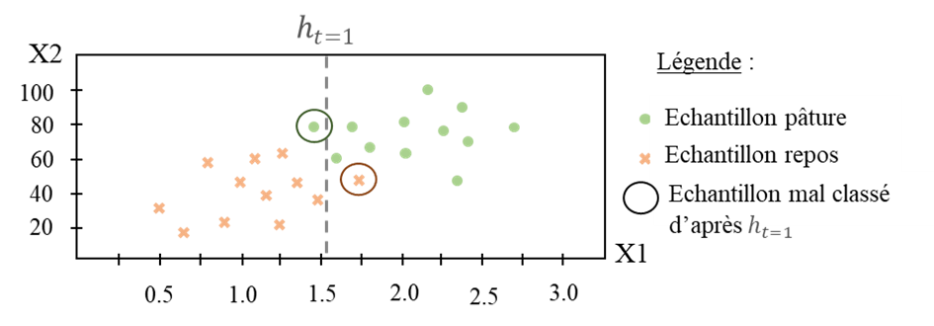
Principe de l’algorithme AdaBoost
Algorithme
Etape 1 : Identification du premier classifieur faible
Soit T le nombre maximum d’itérations et t = 1 la première itération de l’algorithme
AdaBoost commence par identifier un premier classifieur faible noté $h_{t=1}$= un arbre de décision constitué uniquement de deux feuilles (« stump ») qui divise le jeu de données en groupes les plus homogènes possibles
Pour cette première étape, on considère que chaque échantillon a rigoureusement la même importance, i.e. le même poids, dans le calcul de l’erreur de classification
D’un point de vue algorithmique, cela revient à trouver $h_{t=1}$ qui minimise l’erreur de classification notée $ε_{t=1}$

Slide 5

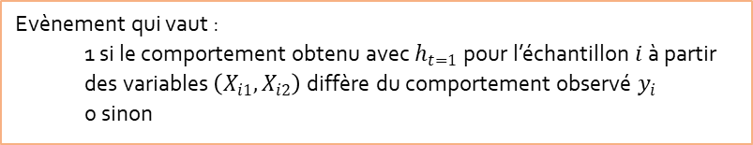
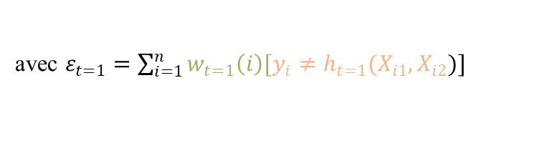
Principe de l’algorithme AdaBoost
Algorithme
Etape 1 : Identification du premier classifieur faible
D’un point de vue algorithmique, cela revient à trouver $h_{t=1}$ qui minimise l’erreur de classification notée $ε_{t=1}$
= $\frac{1}{n}$ = poids affecté à tout échantillon $i$du jeu de données à t = 1
$h_{t=1}=argmin(ε_{t=1})$
avec $ε_{t=1}=\sum_{i=1}^{n}{w_{t=1}\left(i\right)[y_{i}≠h_{t=1}(X_{i1},X_{i2})]}$
Evènement qui vaut :
1 si le comportement obtenu avec $h_{t=1}$pour l’échantillon $i$à partir des variables $\left(X_{i1},X_{i2}\right)$diffère du comportement observé $y_{i}$
0 sinon
Remarque : Par définition, un classifieur faible doit résulter sur une erreur de classification strictement inférieure à celle qui aurait été obtenue par hasard ( $ε_{t}<0.5$ dans ce contexte). L’algorithme s’arrêtera si aucun classifieur satisfaisant cette condition n’a pu être trouvé.

Slide 6
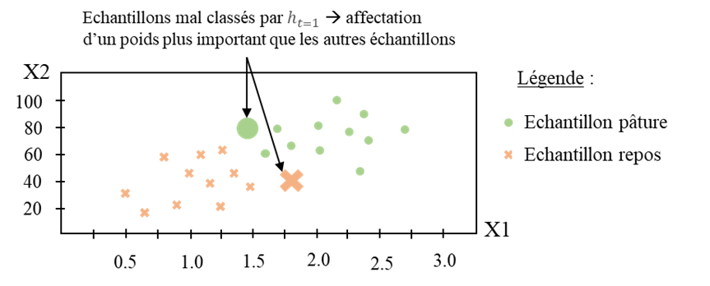
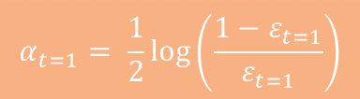
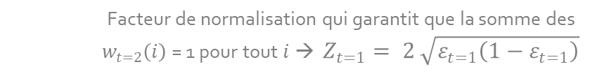
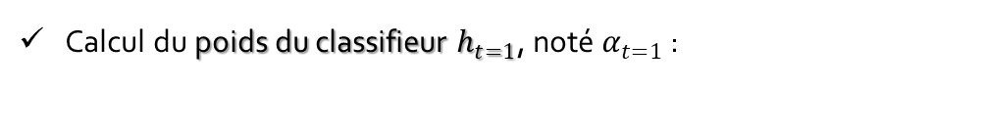
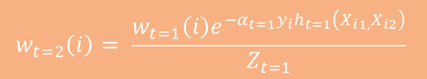
Principe de l’algorithme AdaBoost
Algorithme
Etape 2 : Calcul et mise à jour des poids
Calcul du poids du classifieur $h_{t=1}$, noté $α_{t=1}$ :
$$α_{t=1}= \frac{1}{2}\log\left(\frac{1−ε_{t=1}}{ε_{t=1}}\right)$$
$α_{t=1 }$sera d’autant plus élevé que le classifieur est performant, i.e., minimise l’erreur $ε_{t}$
Mise à jour du poids de chaque échantillon $i$ du jeu de données, noté $w_{t=2}\left(i\right)$ pour la deuxième itération :
$$w_{t=2}\left(i\right)= \frac{w_{t=1}\left(i\right)e^{−α_{t=1}y_{i}h_{t=1}\left(X_{i1,}X_{i2}\right)}}{Z_{t=1}}$$
Facteur de normalisation qui garantit que la somme des $w_{t=2}\left(i\right)$ = 1 pour tout $i$→ $Z_{t=1}= 2 \sqrt{ε_{t=1}\left(1−ε_{t=1}\right)}$
Les poids $w_{t=2}$les plus élevés seront affectés aux échantillons qui sont mal classés par le classifieur $h_{t=1}$

Slide 7
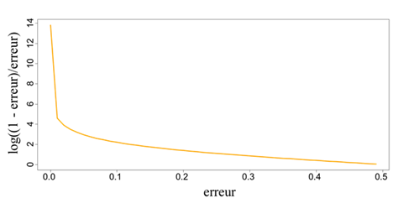

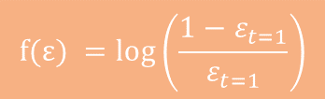

Principe de l’algorithme AdaBoost
Algorithme
Focus : explication intuitive du poids du classifieur et du poids des échantillons
$α_{t=1}= \frac{1}{2}\log\left(\frac{1−ε_{t=1}}{ε_{t=1}}\right)$
Poids du classifieur $h_{t=1}$ noté $α_{t=1}$ :
$$f(ε) =\log\left(\frac{1−ε_{t=1}}{ε_{t=1}}\right)$$
Représentation graphique
D’après la définition de $α_{t=1}$, plus le classifieur $h_{t=1}$aura une erreur de classification faible, plus le poids qui lui sera affecté sera élevé

Slide 8
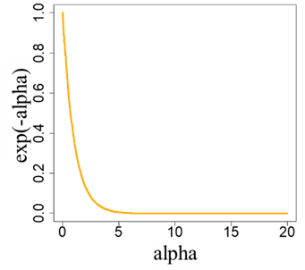
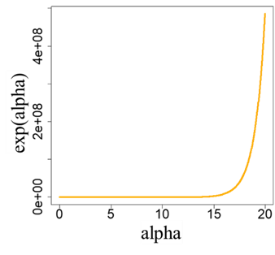

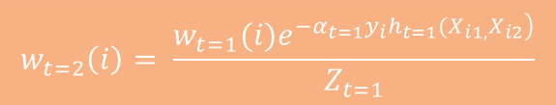






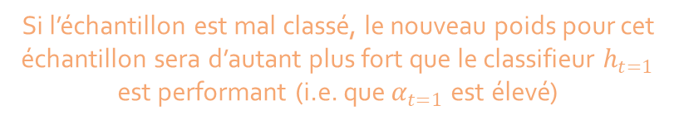
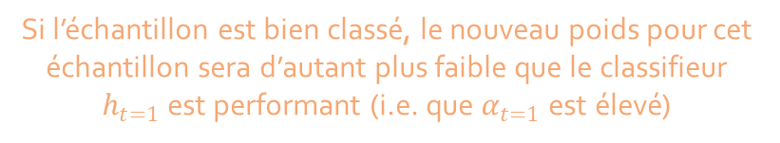
Principe de l’algorithme AdaBoost
Poids $w_{t=2}\left(i\right)$ affecté à l’échantillon $i$
$$w_{t=2}\left(i\right)= \frac{w_{t=1}(i)e^{\left.−α_{t=1}y_{i}h_{t=1}(X_{i1,}X_{i2}\right)}}{Z_{t=1}}$$
Deux cas possibles pour chacun des échantillons $i$
Cas 1 : échantillon $i$ bien classé
$y_{i}h_{t=1}(X_{i1,}X_{i2})$ = 1
Cas 2 : échantillon $i$ mal classé
$y_{i}h_{t=1}(X_{i1,}X_{i2})$ = - 1
$${f(α_{t=1})=e}^{−α_{t=1}y_{i}h_{t=1}(X_{i1,}X_{i2})}$$
$${f(α_{t=1})=e}^{−α_{t=1}y_{i}h_{t=1}(X_{i1,}X_{i2})}$$
Si l’échantillon est bien classé, le nouveau poids pour cet échantillon sera d’autant plus faible que le classifieur $h_{t=1}$ est performant (i.e. que$α_{t=1}$ est élevé)
Si l’échantillon est mal classé, le nouveau poids pour cet échantillon sera d’autant plus fort que le classifieur $h_{t=1}$ est performant (i.e. que$α_{t=1}$ est élevé)

Slide 9
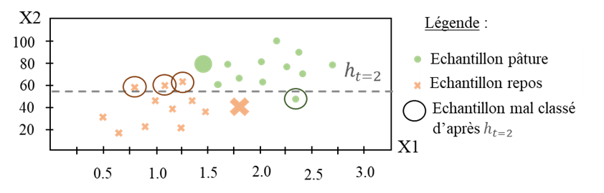
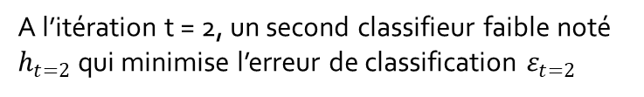

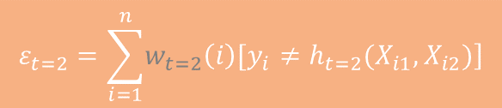
Principe de l’algorithme AdaBoost
Algorithme
Remarque : le nombre d’itérations = nombre d’arbres et le nombre maximal et la profondeur maximale des arbres sont contrôlés par l’utilisateur
Etape 2 : Calcul et mise à jour des poids
Les poids $w_{t=2}$les plus élevés seront affectés aux échantillons qui sont mal classés par le classifieur $h_{t=1}$
Contribution plus importante de ces échantillons dans le calcul de l’erreur de classification
$$ε_{t=2}=\sum_{i=1}^{n}{\left.w_{t=2}\left(i\right)[y_{i}≠h_{t=2}(X_{i1},X_{i2})\right]}$$
$w_{t=2}\left(i\right)$ > $\frac{1}{n}$ pour tout i tel que $\left[y_{i}≠h_{t=1}\left(X_{i1},X_{i2}\right)\right]$
Etape 3 : Identification du second classifieur faible
A l’itération t = 2, un second classifieur faible noté $h_{t=2}$ qui minimise l’erreur de classification $ε_{t=2}$
Etapes 2 et 3 reconduites de façon itérative jusqu’à ce que t = T, avec T le nombre maximal d’itérations

Slide 10
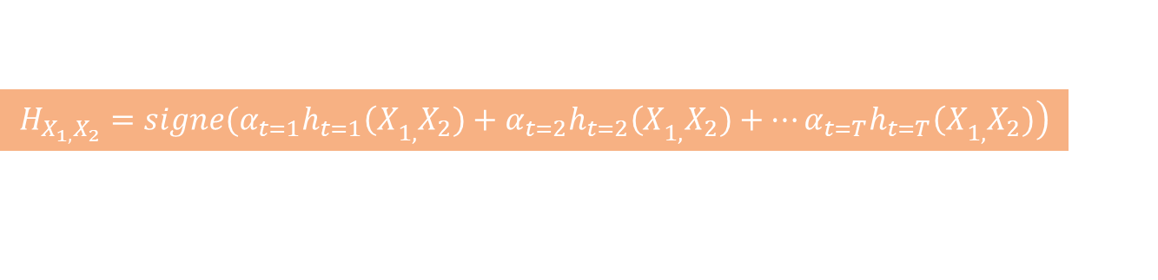
Principe de l’algorithme AdaBoost
Algorithme
Etape 4 : Définition du classifieur fort
Somme de chacune des sorties des classifieurs faibles (+ 1 ou – 1), en affectant un poids plus ou moins fort selon la performance du classifieur
Classifieur fort obtenu à l’issue des T itérations $H_{X_{1,}X_{2}}$ :
$$\left.H_{X_{1,}X_{2}}=signe(α_{t=1}h_{t=1}{\left(X\right.}_{1,}X_{2})+α_{t=2}h_{t=2}{\left(X\right.}_{1,}X_{2})+…α_{t=T}h_{t=T}{\left(X\right.}_{1,}X_{2})\right)$$
« Pâture » si somme des décisions de signe +
Prédiction du comportement d’un nouvel échantillon $i$
« Repos » si somme des décisions de signe -
Vote pondéré sur les décisions de chacun des classifieurs faibles
Référence
Fabien, M., 2019. Boosting and AdaBoost clearly explained [WWW Document]. Data Sci.
URL https://towardsdatascience.com/boosting-and-adaboost-clearly-explained-856e21152d3e

